Slide 1
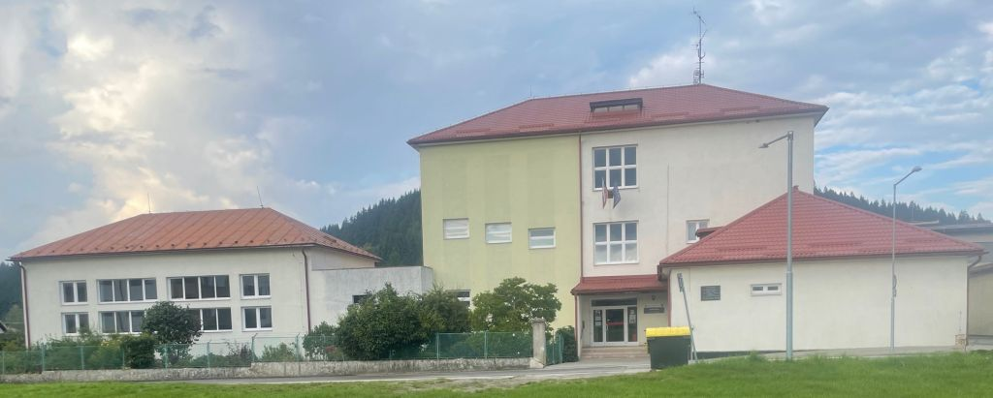
Názov školy: Gymnázium
Adresa školy: Ľ. Štúra 35 023 54 Turzovka
Zriaďovateľ: Žilinský samosprávny kraj
Komenského 48
011 09 Žilina

Slide 2
Študijný odbor
7902 J gymnázium
4-ročné štúdium
28 žiakov

Slide 3
Učebný plán
Vzdelávacia oblasť | Povinný vyučovací predmet / ročník | 1. | 2. | 3. | 4. | Spolu | Podľa ŠVP
Jazyk a komunikácia | slovenský jazyk a lit. | 3 | 3 | 3 | 3 | 12 | 12
 | prvý cudzí jazyk | 4 | 4 | 4 | 2+2 | 16 | 14
 | druhý cudzí jazyk | 3 | 3 | 3 | 3 | 12 | 12
 | literárny seminár | 0 | 0 | 0 | 4 | 4
 | konverzácia v maturitnom jazyku | 0 | 0 | 2 | 2 | 4
Matematika a práca s informáciami | matematika | 4 | 4 | 3+1 | 1+1 | 14 | 12
 | informatika | 1+1 | 1+1 | 1 | 0 | 5 | 3
Človek a príroda | fyzika | 1 | 2 | 2 | 0 | 5 | 5
 | chémia | 2+1 | 2 | 1+1 | 0 | 7 | 5
 | biológia | 2 | 2 | 2 | 0 | 6 | 6

Slide 4
Učebný plán
Vzdelávacia oblasť | Povinný vyučovací predmet / ročník | 1. | 2. | 3. | 4. | Spolu | Podľa ŠVP
Človek a spoločnosť | dejepis | 2 | 2 | 2 | 0 | 6 | 6
 | geografia | 2 | 1+1 | 1+1 | 0 | 6 | 4
 | občianska náuka | 1 | 1+1 | 1+1 | 0 | 5 | 3
Umenie a kultúra | umenie a kultúra | 1 | 1 | 0 | 0 | 2 | 2
Človek a hodnoty | etická výchova / náboženská výchova | 1 | 1 | 0 | 0 | 2 | 2
Zdravie a pohyb | telesná a športová výchova | 2 | 2 | 2 | 2 | 8 | 8
Disponibilné hodiny |  | 3 | 3 | 6 | 18 | 30

Slide 5
Učebný plán
Profilácia žiakov je realizovaná v štvrtom ročníku formou výberu dvoch seminárov v rozsahu 4 hodiny týždenne.
Žiaci si môžu vybrať :
Seminár z biológie
Seminár z chémie
Seminár z dejepisu
Seminár z geografie
Seminár z občianskej náuky
Seminár z matematiky
Seminár z informatiky
Seminár z fyziky

Slide 6
Učebný plán
V školskom roku 2022/2023 sa začali vyučovať dva nové vyučovacie predmety:
V prvom ročníku globálna výchova
V štvrtom ročníku cvičenia z biológie

Slide 7
Podmienky prijatia a kritériá prijímacieho konania
Bez vykonania písomných prijímacích skúšok budú na štúdium prijatí iba tí uchádzači, ktorí v súlade s § 65 ods. 5 Zákona č. 245/2008 Z. z. (školského zákona) v externom testovaní v každom vyučovacom predmete samostatne dosiahli úspešnosť najmenej 90 % .
Prijatým uchádzačom bude pridelený maximálny počet bodov, ktoré môže uchádzač získať za prijímaciu skúšku.

Slide 8
Podmienky prijatia a kritériá prijímacieho konania
písomné prijímacie skúšky
prospech dosiahnutý v základnej škole
výsledky externého testovania
výsledky v súťažiach a predmetových olympiádach

Slide 9
Písomné prijímacie skúšky
Súčasťou prijímacieho konania pre školský rok 2023/2024 sú písomné prijímacie skúšky z predmetov matematika a slovenský jazyk a literatúra v trvaní 45 minút.
Matematika je bodovaná v rozsahu od 0 do 20 bodov, slovenský jazyk a literatúra od 0 do 20 bodov (maximálny počet bodov, ktoré môže žiak dosiahnuť, je 40).
Uchádzač úspešne vykoná prijímacie skúšky, ak z oboch predmetov samostatne, teda rovnako z predmetu matematika, ako i z predmetu slovenský jazyk a literatúra dosiahne na prijímacej skúške úspešnosť najmenej 25%.

Slide 10
Prospech dosiahnutý v základnej škole
Priemer sa vypočíta osobitne za druhý polrok ôsmeho ročníka a prvý polrok deviateho ročníka z vyučovacích predmetov: vyučovací jazyk, prvý cudzí jazyk, dejepis, geografia, matematika, biológia, fyzika, chémia.
Bodovanie priemeru za druhý polrok ôsmeho ročníka a prvý polrok deviateho ročníka:
1,00 17 bodov
1,01 - 1,12 15 bodov
1,13 - 1,25 13 bodov
1,26 - 1,38 11 bodov
1,39 - 1,51 9 bodov
1,52 - 1,64 7 bodov
1,65 - 1,77 5 bodov
1,78 - 1,90 3 body
1,91 - 2,00 1 bod

Slide 11
Prospech dosiahnutý v základnej škole
známka z MAT za prvý polrok deviateho ročníka
výborný 3 body
chválitebný 1 bod
známka zo SJL za prvý polrok deviateho ročníka
výborný 3 body
chválitebný 1 bod

Slide 12
Výsledky externého testovania
Bodovanie výsledkov v externom testovaní v každom vyučovacom predmete samostatne:
90% a viac 10 bodov
83% - 89% 9 bodov
76% - 82% 8 bodov
69% - 75% 7 bodov
62% - 68% 6 bodov
55% - 61% 5 bodov
48% - 54% 4 body
41% - 47% 3 body
34% - 40% 2 body
27% - 33% 1 bod

Slide 13
Výsledky v súťažiach a predmetových olympiádach
Bodovanie výsledkov v predmetových olympiádach z biológie, cudzieho jazyka, dejepisu, geografie, chémie, informatiky, matematiky, slovenského jazyka a literatúry 5 a súťaže Hviezdoslavov Kubín, ktoré uchádzač dosiahol individuálne.
Výsledky v jednotlivých predmetoch a kolách sa sčítajú a v celkovom súčte môže žiak získať najviac 20 bodov.
Výsledky športových, kolektívnych, korešpondenčných a iných súťaží sa neberú do úvahy.

Slide 14
Výsledky v súťažiach a predmetových olympiádach
1. miesto v celoslovenskom kole 10 bodov
2. miesto v celoslovenskom kole 9 bodov
3. miesto v celoslovenskom kole 8 bodov
úspešný riešiteľ v celoslovenskom kole 4 bodov
1. miesto v krajskom kole 7 bodov
2. miesto v krajskom kole 6 bodov
3. miesto v krajskom kole 5 bodov
úspešný riešiteľ v krajskom kole 3 body
1. miesto v okresnom kole 4 bodov
2. miesto v okresnom kole 3 bodov
3. miesto v okresnom kole 2 body
úspešný riešiteľ v okresnom kole 1 bod

Slide 15
Prijímanie žiakov so zdravotným znevýhodnením
V súlade s § 65 ods. 2 Zákona č. 245/2008 Z. z. o výchove a vzdelávaní (školský zákon) a o zmene a doplnení niektorých zákonov riaditeľka školy pre žiakov so zdravotným znevýhodnením určí formu prijímacej skúšky s prihliadnutím na ich zdravotné znevýhodnenie.
Uchádzač so zdravotným znevýhodnením v súlade s § 63 ods. 5 pripojí k prihláške na vzdelávanie vyjadrenie lekára so špecializáciou všeobecné lekárstvo o zdravotnej spôsobilosti študovať zvolený odbor vzdelávania.
V súlade s § 63 ods. 6 uchádzač so špeciálnymi výchovno-vzdelávacími potrebami pripojí k prihláške na vzdelávanie správu z diagnostického vyšetrenia vykonanú zariadením poradenstva a prevencie nie staršiu ako dva roky.
Príslušné doklady je zákonný zástupca uchádzača povinný doložiť s prihláškou na štúdium.

Slide 16
Uplatnenie absolventov
K 31. 08. 2022 100% úspešnosť prijatia absolventov roku 2022 na vysoké školy

Slide 17
Výhody školy
rodinné prostredie
individuálny prístup k žiakovi
výborná dostupnosť školy dochádzajúcim žiakom
časový harmonogram vyučovania prispôsobený žiakom
dostupný internet
jedáleň
telocvičňa
posilňovňa
viacúčelové športové ihrisko

Slide 18
Výhody školy
70 ročná tradícia a povesť školy
proporcionálne rozloženie školy v regióne
úspešnosť prijatia absolventov na vysokú školu 100 %
možnosť výberu druhého cudzieho jazyka nemeckého alebo ruského
profilácia žiakov v štvrtom ročníku prostredníctvom voliteľných hodín a seminárov
účasť na medzinárodných projektoch

Slide 19
Výhody školy
exkurzie do významných metropol európskych štátov
vysoká odbornosť a profesionalita pedagogických pracovníkov školy
zapojenosť do európskych projektov Moderná škola, Podporujme vedomosti, kompetencie, zručnosti a myslenie našich žiakov a Zvýšenie kvality vzdelávania na Gymnáziu v Turzovke
inovačné metódy a formy vo vyučovaní
vytváranie rovnakých šancí a príležitostí pre všetkých žiakov

Slide 20
Úspechy školy
Slovenský jazyk a literatúra
úspešní riešitelia v krajskom kole Olympiády zo slovenského jazyka
víťazi okresného kola súťaže Hviezdoslavov Kubín a pravidelne postupujeme do krajského kola
Dejepis
1. miesto a 2. miesto - Krajské kolo Dejepisnej olympiády, kategória B
1. miesto - Pražská medzinárodná konferencia stredoškolákov v ČR
Dejepisná súťaž gymnázií ČR a SR

Slide 21
Úspechy školy
Občianska náuka
Celoslovenský vzdelávací program Viac ako peniaze - certifikáty za úspešné absolvovanie
Celoslovenská súťaž v projekte Speaking Tours &DajNATO
Celoslovenská súťaž: Generácia euro 1
Olympiáda ľudských práv
Súťaž pre študentov stredných škôl Marketing apropagace Slezské univerzity
Ekonomická olympiáda
Finančná olympiáda
Spotrebiteľská výchova pre žiakov – Spotreba pre život

Slide 22
Úspechy školy
Informatika
Prezentiáda 2022 – 2. miesto v krajskom kole a postup do grandfinále v Prahe
IT FITNESS TEST 2021 – 92 % (99,8% )
ECDL
Junior Internet
Anglický jazyk
úspešní riešitelia v krajskom kole Olympiády v anglickom jazyku
Telesná a športová výchova
Župná kalokagatia - 15. ročník - finálové kolo
Baketbal žiakov SŠ

Slide 23
SOČ
Krajské kolo
č. odboru: 02 – Matematika, fyzika: Slovné hry vo fyzike - 3. miesto
č. odboru: 04 Biológia: Včela – priateľ človeka - 4. miesto
č. odboru: 05 Životné prostredie, geografia, geológia: Pomalá móda a iné možnosti - 3. miesto

Slide 24
Dobrovoľnícka činnosť
Biela pastelka - celoslovenská zbierka na podporu nevidiacich a slabozrakých
Kvapka krvi, ktorú organizuje Územný spolok SČK v Čadci v spolupráci s hematologicko-transfuziologickým oddelením Kysuckej NsP v Čadci.
Deň narcisov –Liga proti rakovine
Deň nezábudiek – Liga za duševné zdravie

Slide 25
Biela pastelka

Slide 26
Dni nezábudiek

Slide 27
Zvýšenie kvality vzdelávania na Gymnáziu v Turzovke
Čitateľská, matematická, finančná a prírodovedná gramotnosť na gymnáziu
Zvýšiť inkluzívnosť a rovnaký prístup ku kvalitnému vzdelávaniu a zlepšiť výsledky a kompetencie detí a žiakov
Klub čitateľskej gramotnosti
Klub prírodovedných predmetov
Mimoškolská aktivita
Notebooky, dataprojektory, čítačky kníh, fotoaparáty, tlačiarne

Slide 28
Mimoškolské aktivity
Biologický workshop
Čitateľská gramotnosť v dejepise
Spoznávame krajiny Európy
Matematika hrou
Chemický workshop
Geografický denník
Tvorivá čitáreň
Rozvíjame podnikanie v cestovnom ruchu

Slide 29
NP edIT 1
Hlavné ciele NP edIT:
zlepšenie technologickej pripravenosti na dištančnú/hybridnú výučbu
sanácia rizikových skupín ohrozených školským neúspechom
koordinovaná digitálna transformácia škôl

Slide 30
NP edIT 1
Digitálne vybavenie
Notebooky pre učiteľov
Tablety pre žiakov
Notebooky pre žiakov zo sociálne znevýhodneného prostredia alebo v hmotnej núdzi
Študovne v školách
Školský digitálny koordinátor - koordinuje informatizáciu a vzdelávanie prostredníctvom digitálnych technológii s cieľom podporiť transformáciu vzdelávania a školy pre 21. storočie, resp. digitálnu budúcnosť.

Slide 31
I.A

Slide 32
II.A

Slide 33
III.A

Slide 34
IV.A

Slide 35
Deň otvorených dverí
08. 12. 2022

Slide 43
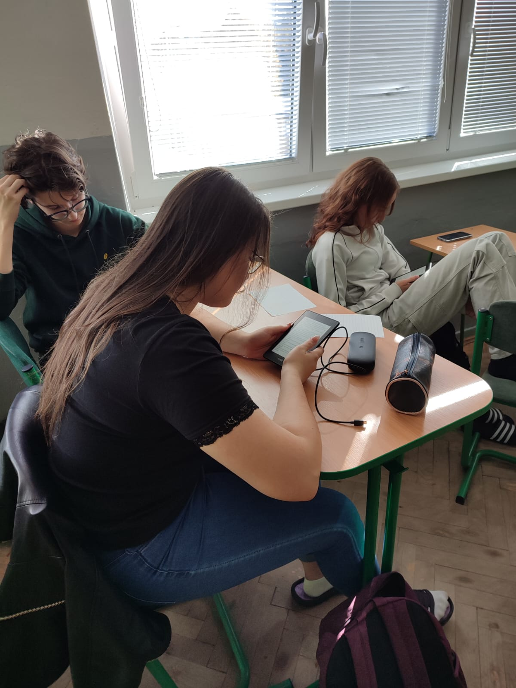

Slide 51
Kontakt
Email školy: riaditel@gymturzovka.sk
Web: www.gturzovka.edupage.org
Telefón:
+421414353633 - riaditeľ školy +421414333668 - tajomníčka +421905672313 - vedúca jedálne +421414333669 - zborovňa

Slide 52
Ďakujeme za pozornosť

